Slide 1
Addoliad ac Ysbrydolrwydd Iddewig
Synagogau, Gweddiau a Gwyliau

Slide 2
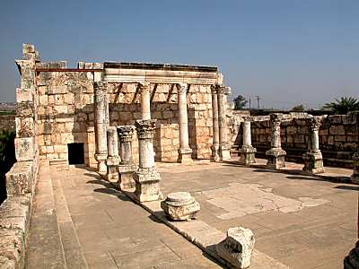
Y Synagog Iddewig
Iddewon Babylonia (6^{ed} ganrif CC): sefydlu synagogau ar gyfer addoliad cyhoeddus, astudio a gweddio.
Synagôgê = Groeg: ‘cynulliad’.
Y Deml a’r synagog yn bodoli ochr yn ochr yng nghyfnod Iddewiaeth yr Ail Deml.

Slide 3
Hanes y Synagog
Oddeutu 400 o synagogau yn Jerwsalem adeg dinistr y Deml.
Synagogau yn yr Aifft (3^{edd} ganrif CC).
Rhufain (cymh. Philo yn y ganrif 1af OC).
Synagogau yn dod yn ganolbwynt y bywyd Iddewig.
Yr angen am cworwm (minyan) - deg o ddynion - ar gyfer addoliad yn y synagog.
Yr oedd yn bosibl i leygwyr arwain addoliad.

Slide 4
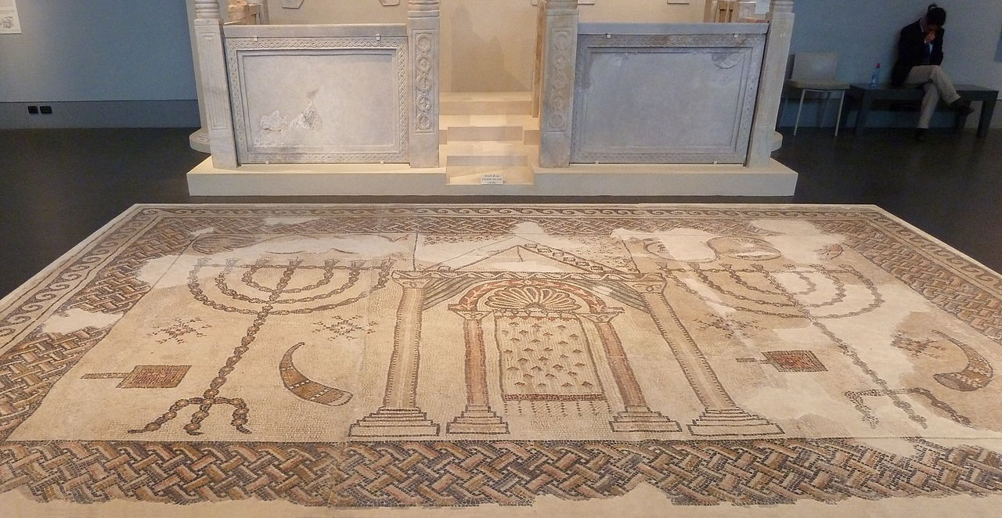
Hanes y Synagog
100 o synagogau yng Ngalilea (3^{edd} – 8^{fed} ganrif OC).
Basilica a neuadd wedi cael ei rannu gan resi o bileri.
Nid oedd rhan arbennig wedi’i neilltuo ar gyfer merched.
Celfyddyd plaen, ond yn raddol cyflwynwyd lloriau mosaig cywrain.

Slide 5
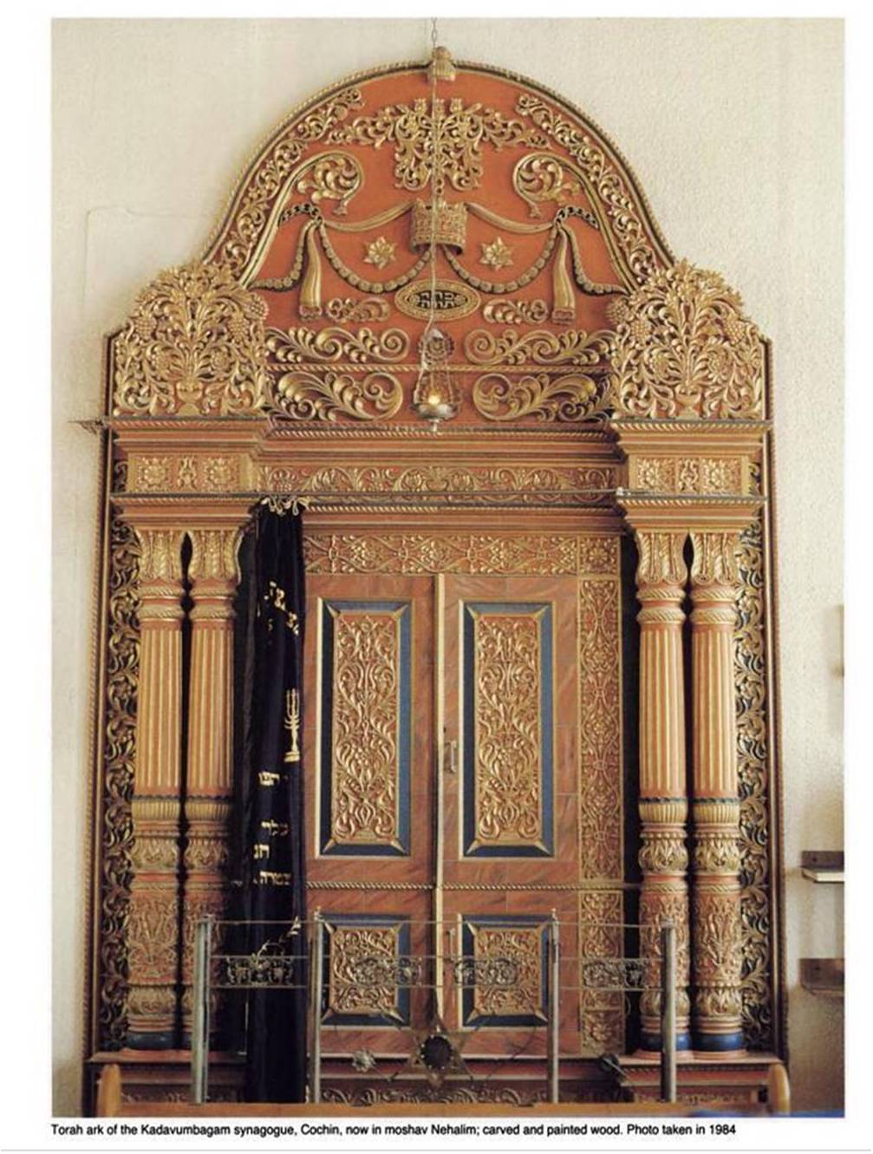
Tabernacl a Theml yn y Synagog
Arch Sanctaidd (y Cysegr Sancteiddiolaf) ar y mur sydd yn wynebu Jerwsalem.
Goleuni tragwyddol uwchben yr Arch (goleuni’r cysegrle)

Slide 6
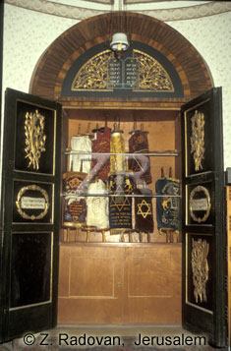
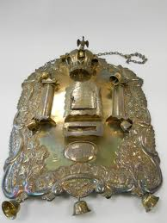
Tabernacl a Theml yn y Synagog
Torah (wedi’i osod yn yr Arch)
Gorchudd arian ar y Torah ac addurniadau eraill (addurniadau offeiriadol)

Slide 7
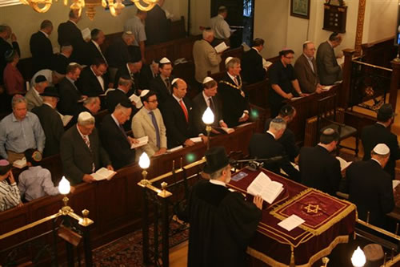
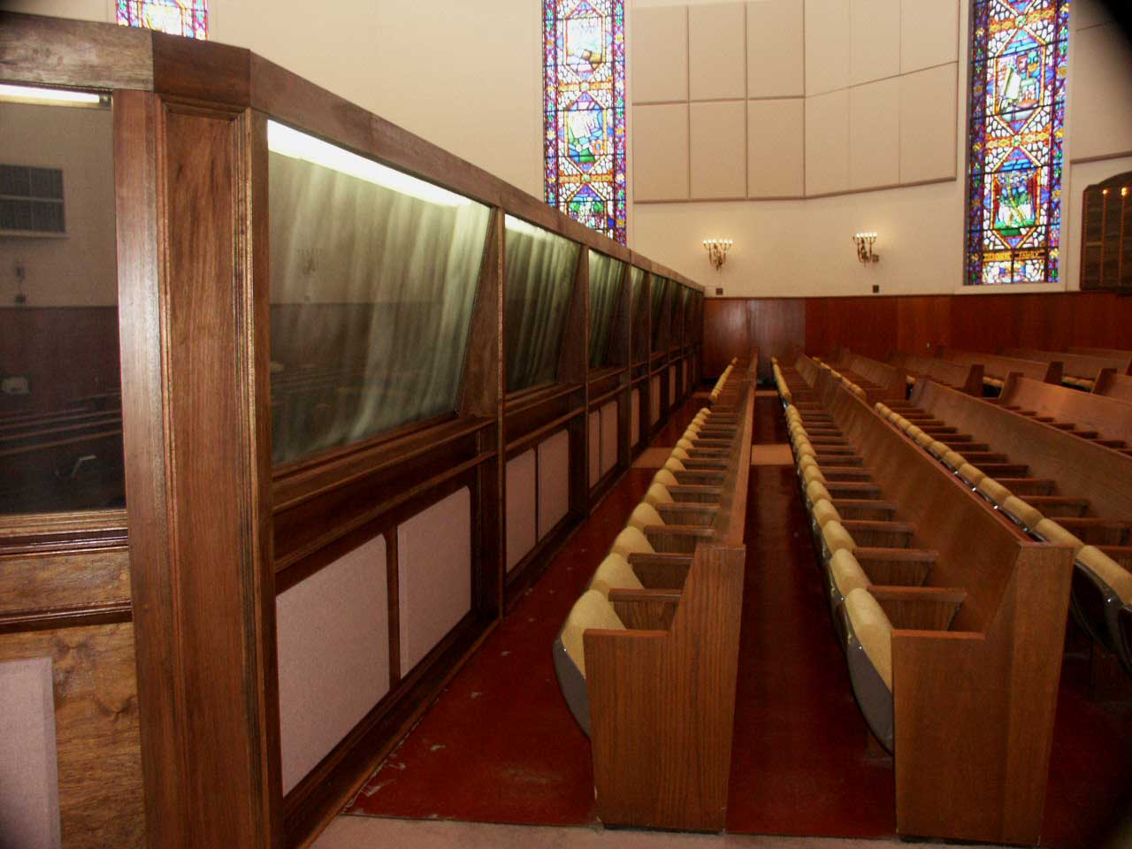
Teml a Thabernacl yn y Synagog
Platfform ar gyfer darllen y Torah a’r Proffwydi
Gwahanu dynion oddi wrth merched
Balconi
Rhaniad
Sancteiddrwydd y synagog

Slide 8
Gweddi Iddewig
Patrwm o weddiau ffurfiol oedd yn cael eu hadrodd ar gyfnodau penodol.
Gweddiau unigol a chymunedol.
Tefillah (gweddi) yn tarddu o’r ferf falal (‘meddwl/barnu’) – hunan-fyfyrdod.
Nifer o weddiau yn y Beibl Hebraeg, yn enwedig yn y Salmau (mawl, diolchgarwch, erfyniad).
Nid oes unrhyw gyfeiriad yn y cyfnod beiblaidd at y canlynol:
- litwrgi
- testunau penodol
- amseroedd penodol

Slide 9
Datblygiad Gweddiau Iddewig
Sgroliau’r Môr Marw: nifer o weddiau.
Jamnia: prif sylfaen gweddiau Iddewig (amseroedd a threfn penodol ar gyfer gweddio).
Gweddiau yn cymryd lle aberthau (‘gwasanaeth y galon’).
Talmwd: manylion am addoli, ond dim testun llawn ynghylch y litwrgi.
Canllawiau ar sut i weddio ond nid union eiriad y weddi.
Oesoedd Canol: geiriau a rheolau yn cael eu nodi mewn llyfrau gweddi.

Slide 10
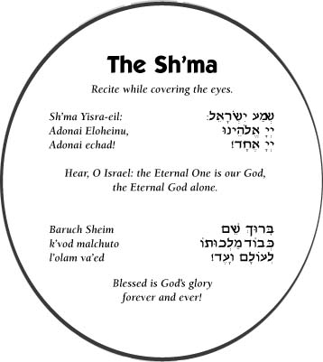
Y Shema
Adroddir y Shema bob bore a phob nos.
Geiriau cyntaf yr adran ysgrythurol hon: ‘Gwrando, O Israel: Y mae’r Arglwydd ein Duw yn un Arglwydd’ (Deut. 6:4-9).
Adrannau eraill o’r Torah:
- Deut. 11:13-21 (derbyn iau’r gorchmynion).
- Numeri 15:37-41 (gorchymyn i osod taselau ar bob congl o’r wisg).
Shema yn fynegiant o’r dyletswydd i fod yn ufudd i’r Torah.

Slide 11
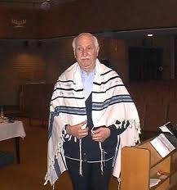
Symbolau o Dduwioldeb Iddewig
Tallit: fe’i gwisgir gan ddynion Iddewig uniongred mewn rhai gwasanaethau. Gwisg wedi’i wneud o wlân gyda thaselau (tzitzit) ar bob cornel (cymh. Numeri 15:37-41).

Slide 12
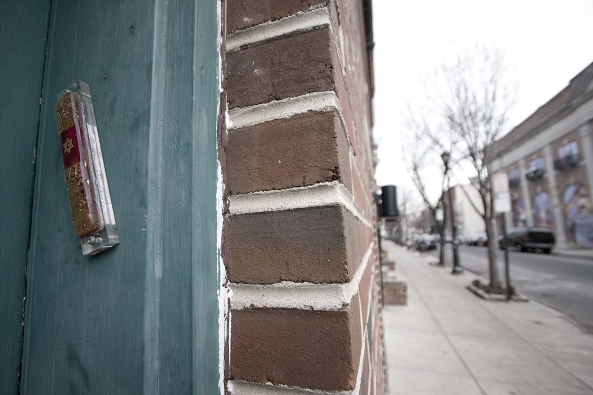
Symbolau o Dduwioldeb Iddewig
‘Ysgrifenna hwy [geiriau Duw] ar byst dy gartref ac ar dy byrth’ (Deut 6).
Mezuzah: Papur sydd yn cynnwys dau baragraff o’r Shema wedi’u gosod mewn blwch ar ochr dde drws y cartref.

Slide 13
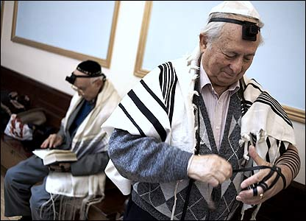
Symbol o Dduwioldeb Iddewig
Tefillin: Dau flwch gweddi o ledr
gyda llinynnau lledr i’w clymu at y corff; maent yn cynnwys 4 testun beiblaidd sydd yn cynnwys y cyfarwyddyd canlynol: ‘Yr wyt i’w rhwymo yn arwydd ar dy law, a byddant yn rhactalau rhwng dy lygaid ’ (Deut. 6:8). Yn ystod y gwasanaeth boreol mae dynion yn clymu un o’r blychau o gwmpas eu braich chwith (gyferbyn â’r galon) a’r llall ar eu talcen.
Cânt eu gwisgo yn ystod y gwasanaeth boreol (ar wahân i’r Saboth a’r gwyliau Iddewig).

Slide 14
Gweddi Iddewig: Tefillah
Adrodd y Tefillah bob bore, prynhawn a hwyr (ar batrwm offrymu aberthau yn y Deml).
Fe’i gelwir hefyd y Shemoneh Esreh (Deunaw
Bendith).
Yn ei ffurf bresennol erbyn yr 2il ganrif OC; yn ôl traddodiad rabbinaidd fe’i lluniwyd gan rabbi o’r enw Samuel y Bychan.
Tri bendith
Erfyn am gymorth dwyfol
Gweddiau o ddiolchgarwch
Bendith ychwanegol i ddelio gyda hereticiaid.
Adroddir y triawd cyntaf a’r triawd olaf o fendithion ymhob gwasanaeth.
Adroddir y gweddill yn ystod yr wythnos.
Adroddir y weddi gan addolwyr pan fônt yn sefyll (Amidah).

